Slide 1


Báo cáo cuối kỳ đồ án Xây dựng Nền tảng
"UIT-Go" Cloud-native
Lớp SE360.Q11
Thành viên nhóm:
Nguyễn Phúc Thịnh – 23521503
Trần Đức Thịnh – 23521511
Trần Xuân Thịnh - 23521515

Slide 2

CONTENT
01
02
Tổng quan kiến trúc
Phân tích module chuyên sâu
03
04
Quyết định thiết kế
Thách thức và bài học
05
Kết quả và hướng phát triển

Slide 3


01
Tổng quan kiến trúc

Slide 4


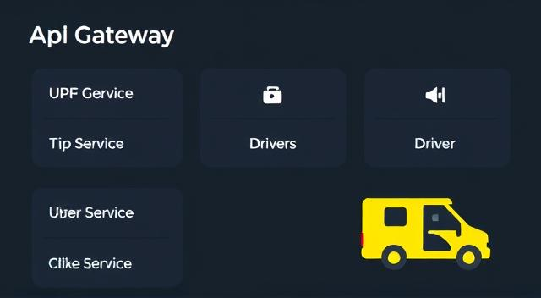
Kiến trúc microservices
Tổng quan
Giao tiếp
Nền tảng đặt xe dựa trên microservices, Spring Boot với giao thức hybrid.
REST API, gRPC Streaming, RabbitMQ và OpenFeign cho các mục đích khác nhau.
Thành phần chính
Lợi ích
API Gateway, User Service, Trip Service, Driver Service và Driver Simulator.
Tách biệt dịch vụ, dễ mở rộng, hiệu suất cao và khả năng chịu lỗi tốt.

Slide 5
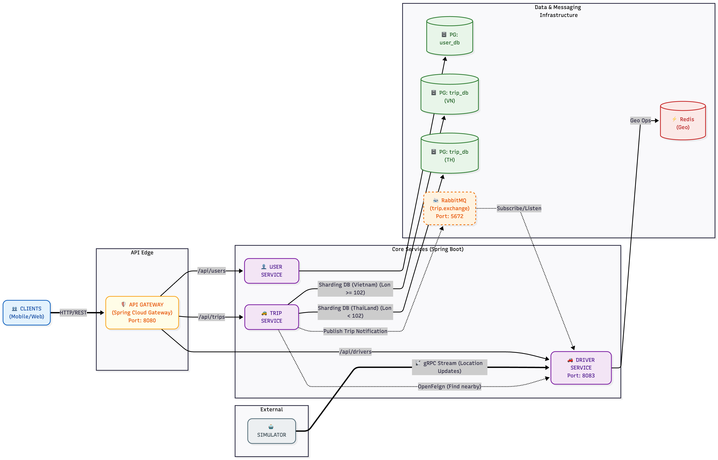
Sơ đồ kiến trúc

Slide 6




Giao thức truyền thông hybrid
REST API
Client-facing endpoints, CRUD operations, chuẩn mực và dễ sử dụng.
gRPC Streaming
Cập nhật vị trí tài xế, giảm khoảng 50% băng thông, độ trễ thấp.
RabbitMQ
Thông báo chuyến đi bất đồng bộ, decoupling services, đảm bảo delivery.
OpenFeign
Service-to-service communication, declarative, dễ maintain.

Slide 7


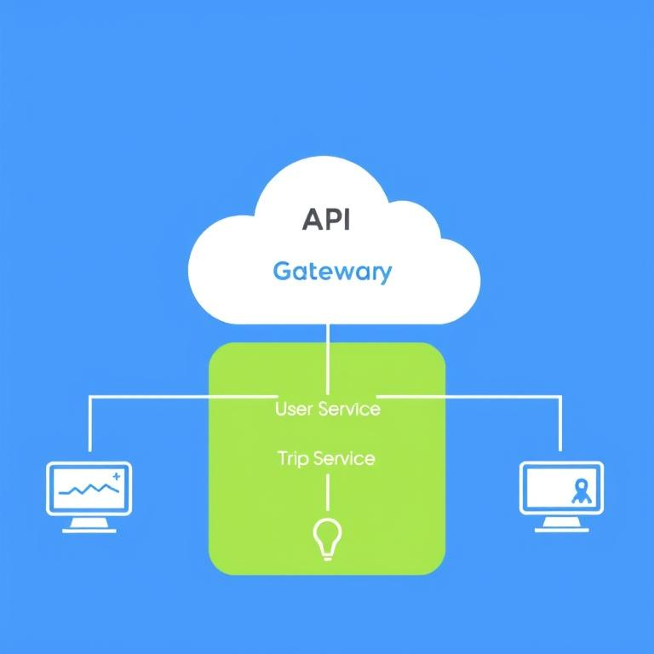
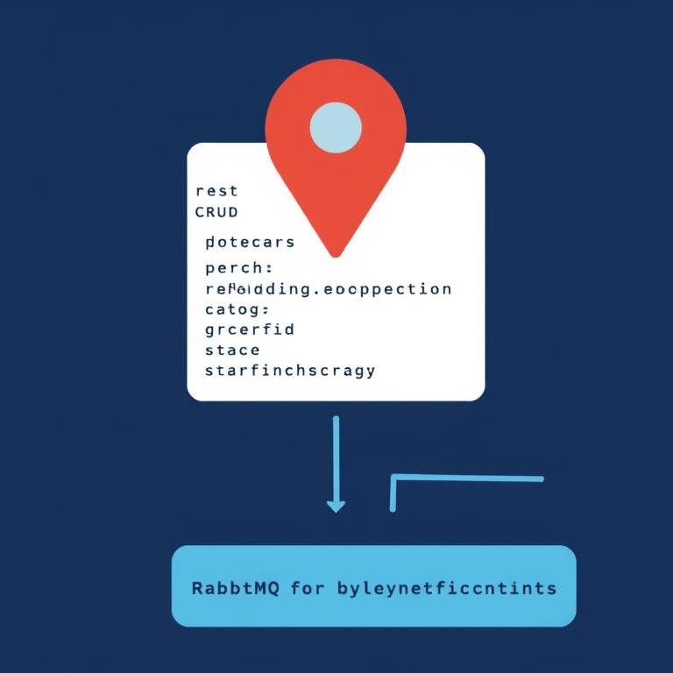
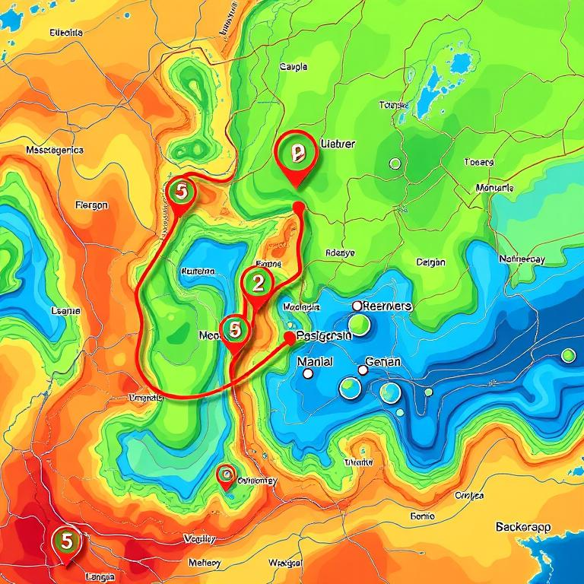
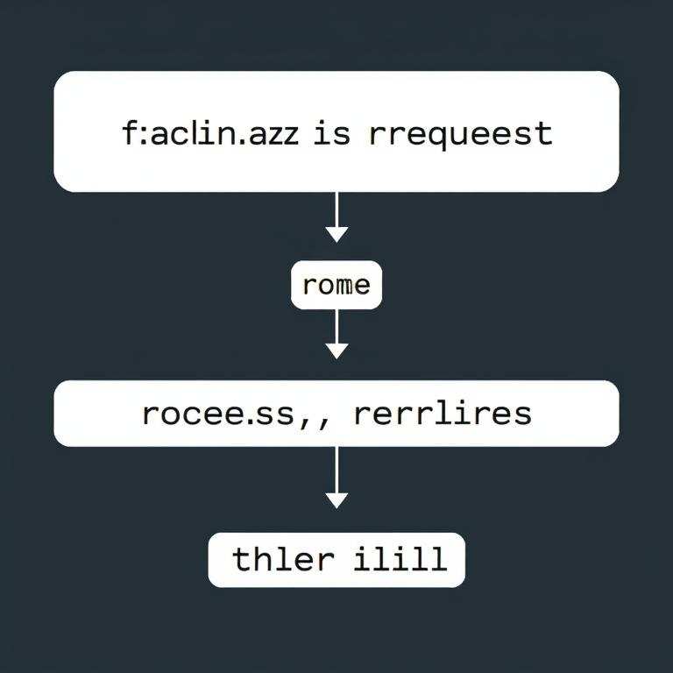
Sơ đồ kiến trúc tổng thể
Kiến trúc microservices
Giao thức truyền thông
Hệ thống gồm API Gateway, User Service, Trip Service và Driver Service kết nối qua giao thức hybrid.
REST cho CRUD, gRPC cho vị trí tài xế, RabbitMQ cho thông báo bất đồng bộ.
Lưu trữ dữ liệu
Luồng xử lý
PostgreSQL cho User/Trip, Redis cho vị trí tài xế, database sharding theo địa lý.
Client gửi yêu cầu qua Gateway, định tuyến đến service phù hợp, xử lý và trả kết quả.

Slide 8

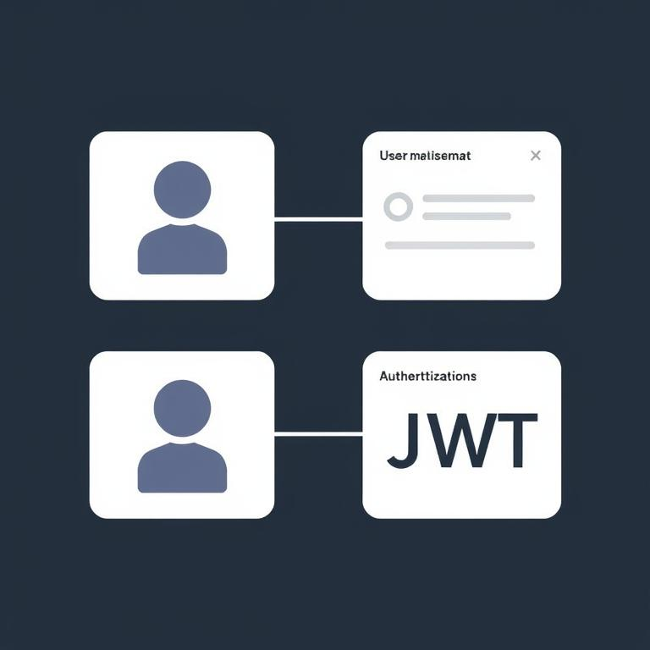


Các thành phần chính
1
2
3
4
API Gateway
User Service
Trip Service
Driver Service
Điểm truy cập thống nhất, định tuyến thông minh, không chứa business logic.
Quản lý người dùng, xác thực và phân quyền với JWT.
Quản lý chuyến đi, tính giá cước, tìm tài xế gần nhất.
Quản lý vị trí tài xế real-time, tìm kiếm tài xế gần nhất.

Slide 9
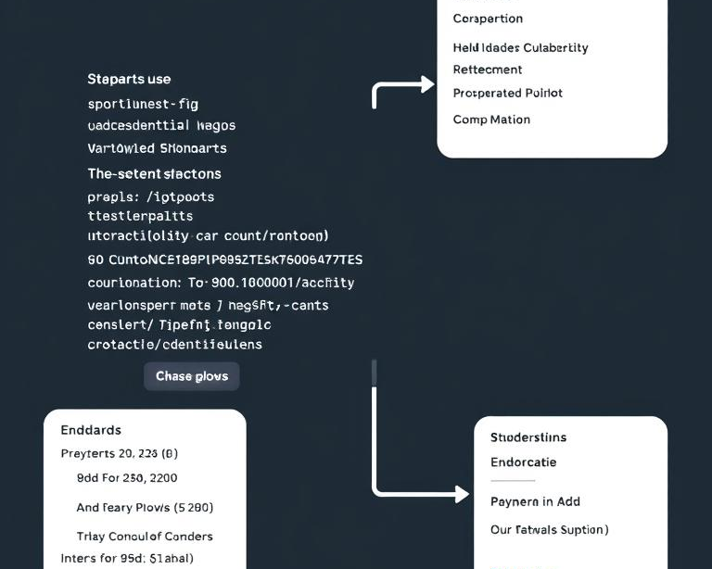

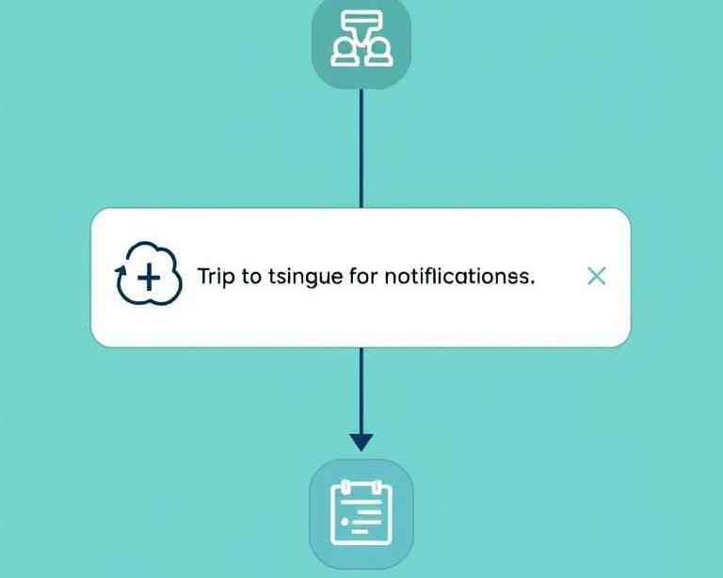

Patterns giao tiếp
REST API
gRPC Streaming
RabbitMQ
OpenFeign
Client-facing endpoints, CRUD operations, chuẩn mực, dễ sử dụng.
Cập nhật vị trí tài xế liên tục, giảm khoảng 50% băng thông.
Thông báo chuyến đi bất đồng bộ cho tài xế, decoupling services.
Service-to-service communication, declarative, dễ maintain.

Slide 10
02
Phân tích module chuyên sâu

Slide 11
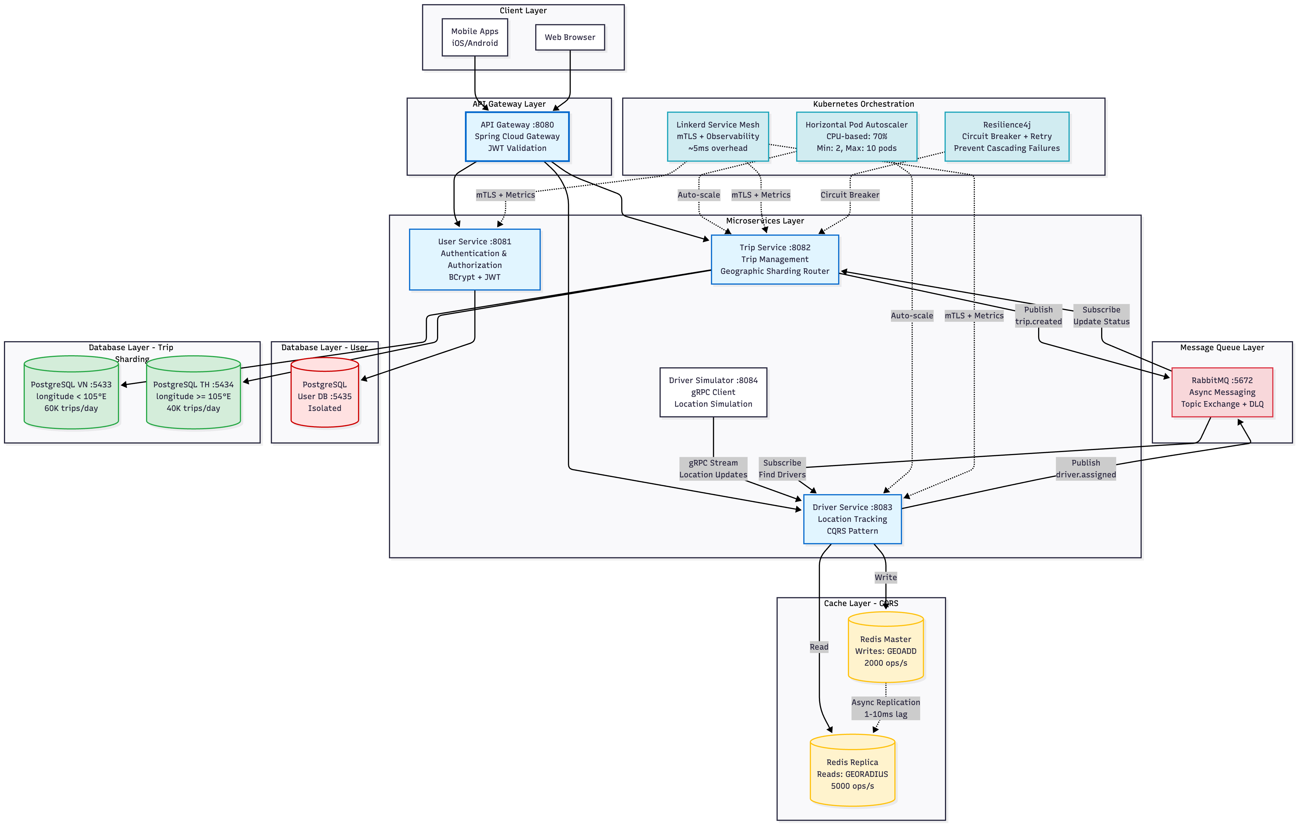
Sơ đồ module chuyên sâu

Slide 12
A
Giải pháp kiến trúc

Slide 13

Database Sharding địa lý
Vấn đề hiệu năng
Giải pháp sharding
Single PostgreSQL gặp bottleneck với 100,000+ chuyến/ngày đa quốc gia.
Geographic Sharding theo longitude 105.0°E, phân chia VN-TH.
02
03
04
01
Lý do chọn
Kết quả đạt được
Query locality hoàn hảo, phù hợp business, dễ mở rộng.
Giảm 41% latency, tăng gấp đôi throughput, 0% cross-shard queries.

Slide 14

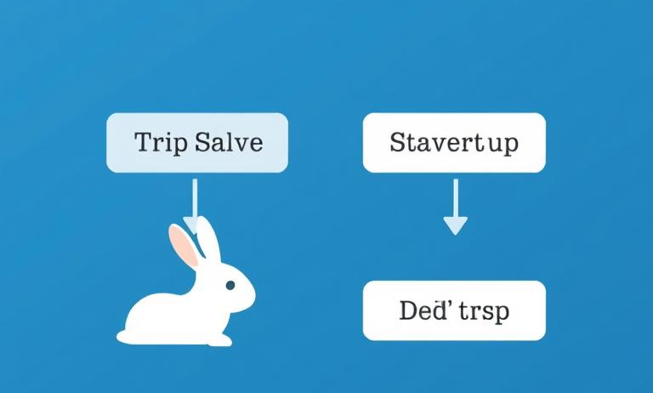
Message Queue RabbitMQ
Vấn đề
Giải pháp
Trip creation bị block chờ Driver Service, gây tight coupling và không chịu được traffic spikes.
Asynchronous messaging với RabbitMQ để decouple Trip Service và Driver Service.
Lý do chọn RabbitMQ
Reliability Patterns
Phù hợp quy mô, đơn giản, reliable delivery, trade-off là eventual consistency.
Publisher confirms, retry với exponential backoff, Dead Letter Queue, dynamic scaling.

Slide 15

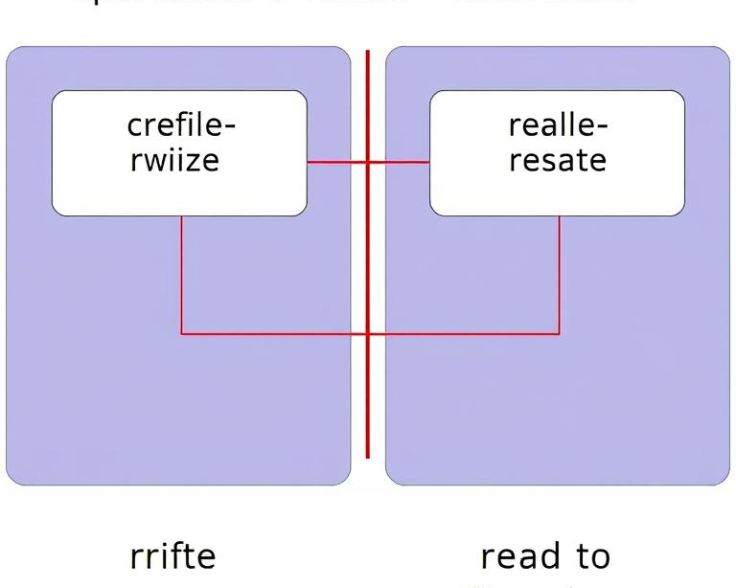

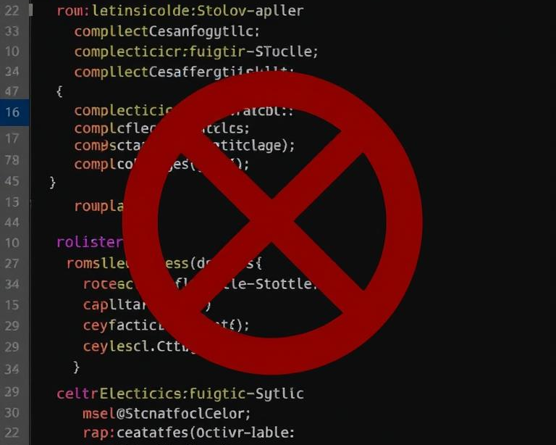
Redis Read Replicas
Vấn đề hiệu suất
Giải pháp CQRS
Lý do chọn
Tối ưu hóa
Bottleneck với 5,000 reads/s, P99 latency 20ms trên single Redis instance.
Tách biệt read/write paths, writes đến Master, reads đến Replica.
Giảm 71% tải Master, dễ mở rộng, chấp nhận độ trễ 10ms.
Pipeline batch operations, tránh KEYS command, routing với @Qualifier.

Slide 16




Kubernetes Scaling
Horizontal Pod Autoscaler
PodDisruptionBudget
Tự động mở rộng từ 2-10 pod dựa trên CPU 70%, tiết kiệm 60% tài nguyên.
Đảm bảo minAvailable=1, ngăn ngừa sự cố toàn bộ hệ thống.
Resource Requests/Limits
Readiness/Liveness Probes
Cấu hình tài nguyên phù hợp cho từng dịch vụ.
Phát hiện lỗi nhanh chóng, đảm bảo khả năng phục hồi.

Slide 17






Service Mesh Linkerd
Giải pháp Linkerd
Vấn đề quan sát
Service mesh cho observability và security với mTLS tự động.
01
Thiếu visibility về service-to-service latency, error rates, và traffic patterns.
02
Tính năng chính
03
mTLS tự động, metrics thành công/độ trễ, topology trực quan.
Lý do chọn Linkerd
04
Nhẹ (10-20MB), đơn giản, có sẵn dashboard Grafana.

Slide 18
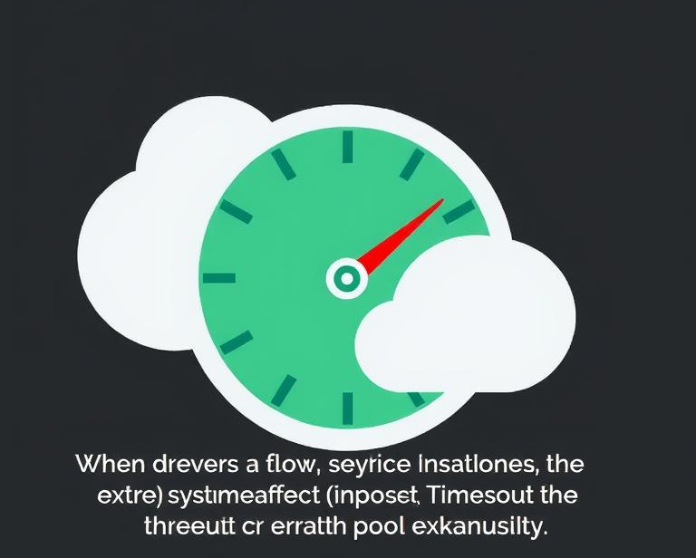

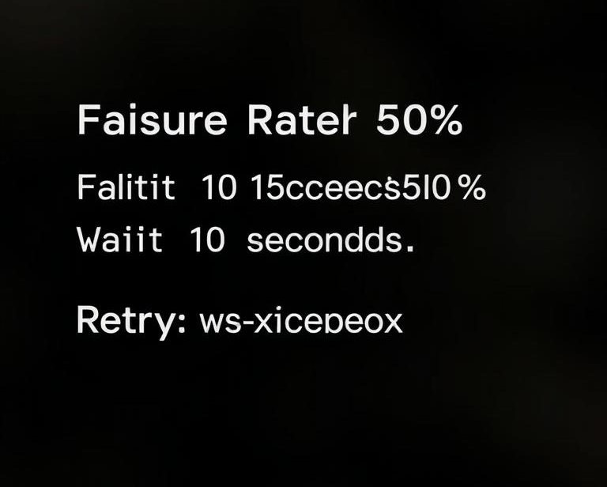

Circuit Breaker & Retry
1
2
3
4
Vấn đề cascading failures
Giải pháp Resilience4j
Cấu hình tối ưu
Kết quả đạt được
Khi một service chậm, toàn hệ thống bị ảnh hưởng do timeout và thread pool exhausted.
Áp dụng circuit breaker pattern với retry và fallback để ngăn lỗi lan truyền.
Failure rate 50%, wait 10s, retry 3 lần với exponential backoff.
Fast-fail 10ms thay vì 30s timeout, tự phục hồi và duy trì trải nghiệm người dùng.

Slide 19


Load Testing k6
Vấn đề hiệu năng
Giải pháp k6
Lý do chọn k6
Kịch bản kiểm thử
Thiếu visibility về khả năng thực tế và điểm nghẽn hiệu năng hệ thống.
Công cụ load testing với khả năng lập trình kịch bản JavaScript và thu thập metrics chi tiết.
Thân thiện developer, nhẹ, tích hợp CI/CD, viết test bằng JavaScript.
Smoke, Load, Stress và Spike Test để mô phỏng các tình huống tải khác nhau.
1
2
3
4

Slide 20
B
Kết quả hiệu năng

Slide 21








Tăng throughput
Hàng đợi tin nhắn
Tự động mở rộng
RabbitMQ giúp tạo chuyến nhanh hơn 97%, xử lý 2.000 tin nhắn/giây.
HPA tự điều chỉnh 2-10 pod, tiết kiệm 60% chi phí.
Phân mảnh địa lý
Redis Read Replicas
Sharding theo vị trí giúp giảm 41% độ trễ, tăng gấp đôi khả năng ghi.
Tăng 67% throughput đọc, giảm 40% độ trễ P99.

Slide 22

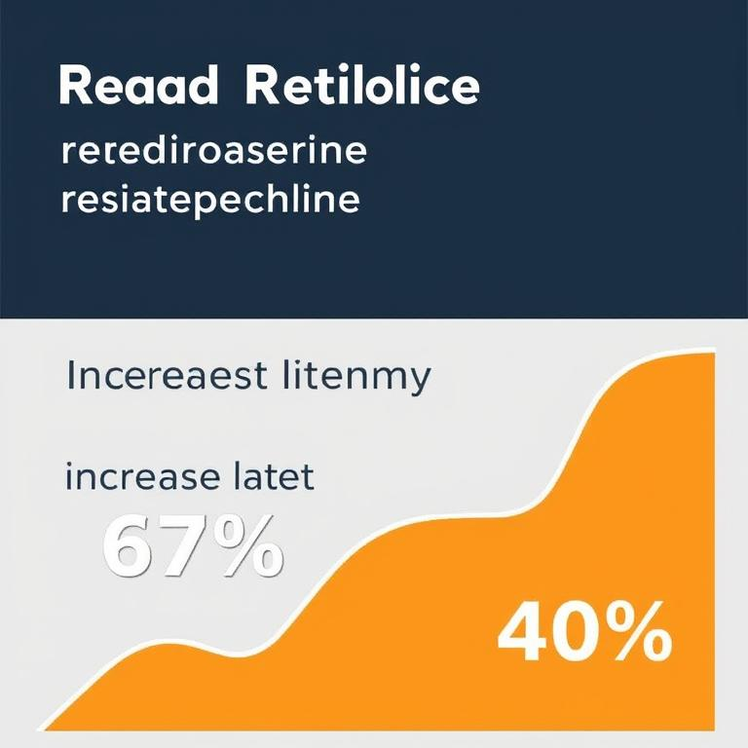

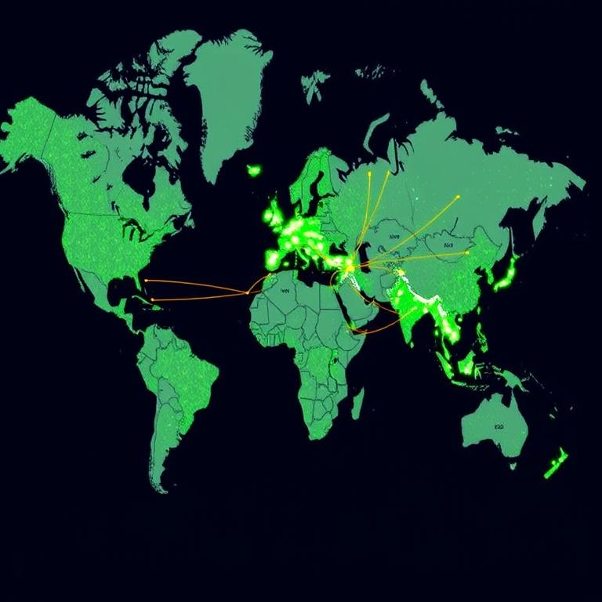

Giảm độ trễ
Giải pháp sharding
Xử lý bất đồng bộ
Geographic Sharding theo vị trí địa lý giảm độ trễ 48%, tăng throughput gấp đôi.
RabbitMQ giúp trip creation nhanh hơn 97%, tăng khả năng chịu tải.
01
02
03
04
Phân tích vấn đề
Tối ưu hóa Redis
Hệ thống đa quốc gia gặp bottleneck, độ trễ cao 250ms, giới hạn 500 req/s.
Read Replicas giảm tải master, tăng throughput 67%, giảm độ trễ 40%.

Slide 23


Tỷ lệ lỗi rất thấp
Giảm lỗi hệ thống
Tăng connection pool
Tỷ lệ lỗi giảm từ 15% xuống dưới 0.1% sau tối ưu hóa.
Mở rộng connection pool lên 20 kết nối đồng thời.
Áp dụng HPA
Redis read replica
Tăng số lượng pod API Gateway từ 1 lên 2-10 pods.
Thêm replica tăng 67% throughput cho hệ thống.

Slide 24





Tạo chuyến nhanh hơn
Vấn đề hiện tại
Lý do chọn RabbitMQ
Trip creation bị block chờ Driver Service tìm tài xế, gây tight coupling.
Phù hợp quy mô, đơn giản, reliable delivery.
Giải pháp RabbitMQ
Kết quả ấn tượng
Asynchronous messaging decouple Trip Service và Driver Service.
Trip creation latency giảm từ 205ms xuống 5ms, tăng throughput.

Slide 25

Tìm tài xế nhanh hơn
Vấn đề hiện tại
Lý do chọn
Driver Service có read-heavy workload, single Redis instance bottleneck với P99 latency 20ms.
Offload 71% traffic, horizontal scaling, eventual consistency chấp nhận được.
Giải pháp Redis
Tối ưu hóa
Triển khai Redis Read Replicas với CQRS pattern tách biệt read và write paths.
Ngăn N+1 Query, tránh KEYS Command, sử dụng Dual Connection Factories.

Slide 26




Cập nhật vị trí nhanh hơn
Độ trễ cao khi cập nhật vị trí tài xế, ảnh hưởng đến trải nghiệm người dùng.
Vấn đề hiệu suất
Sử dụng Redis Read Replicas với mô hình CQRS tách biệt đọc/ghi.
Giải pháp Redis
Ngăn N+1 query, sử dụng cấu trúc SET cho tra cứu O(1).
Tối ưu hóa truy vấn
Giảm độ trễ từ 50ms xuống 8ms, tăng 84% hiệu suất.
Kết quả ấn tượng

Slide 27
03
Quyết định thiết kế

Slide 28

Redis cho Geospatial Queries
01
Hiệu suất vượt trội
01
Độ trễ 5-8ms, xử lý 85,000 queries/giây, tiết kiệm bộ nhớ.
Hỗ trợ Geospatial
02
02
GEOADD và GEORADIUS commands đơn giản, hiệu quả cho tìm kiếm tài xế.
03
03
Dễ triển khai
04
Trade-offs
04
Không cần logic phức tạp, Docker image nhẹ, cài đặt đơn giản.
Dữ liệu trong RAM, đơn giản nhưng cần Redis Sentinel cho HA.

Slide 29




gRPC cho Location Updates
Tiết kiệm băng thông
Giảm độ trễ
Tiết kiệm pin
Type Safety
Giảm khoảng 50% lưu lượng, chỉ 450 bytes/cập nhật so với REST 945 bytes.
Độ trễ giảm 34%, từ 17ms xuống 11ms (P50).
Giảm 57% tiêu thụ pin, từ 4.2% xuống 1.8%/giờ.
Protocol Buffers đảm bảo kiểm tra kiểu dữ liệu, tự động sinh code.

Slide 30

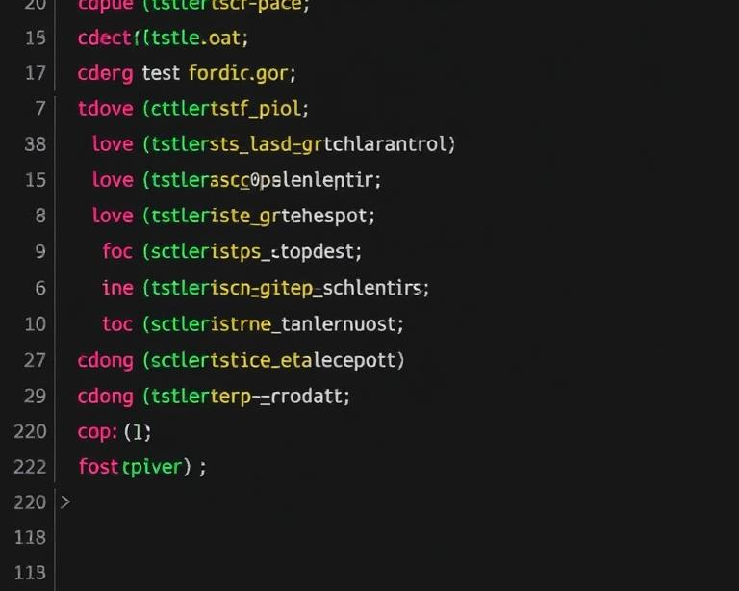

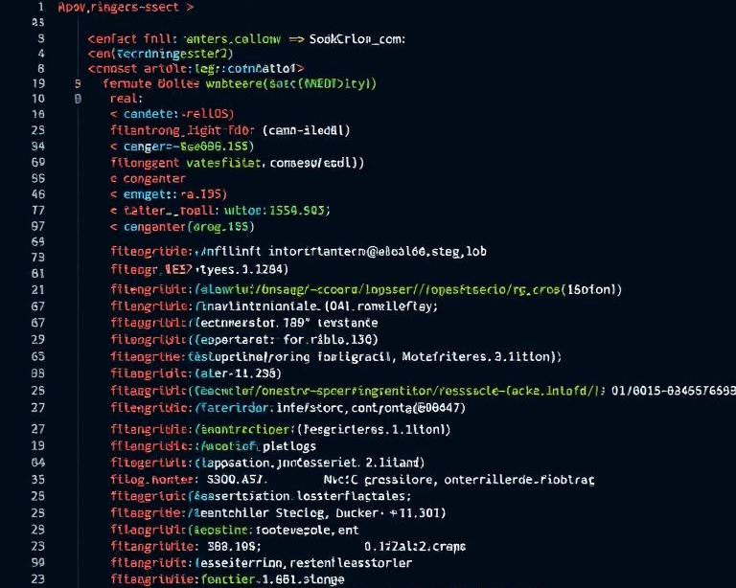
REST cho CRUD Operations
Lý do chọn REST
Developer Experience
Ecosystem phong phú
Debugging dễ dàng
Chuẩn mực, dễ test, browser-friendly, ecosystem phong phú.
Mọi developer đều biết, dễ test với curl, Postman.
Spring MVC stable, Swagger/OpenAPI, nhiều tools hỗ trợ.
JSON human-readable, Browser DevTools, log dễ đọc.

Slide 31


RabbitMQ cho Async Messaging
Phù hợp quy mô
Đảm bảo gửi tin
Xử lý 0.5-5 msg/s, đơn giản hơn Kafka.
One
Hỗ trợ durable queues, ACK/NACK, retry và dead letter queue.
Two
Tài nguyên thấp
Three
Quản lý dễ dàng
Chỉ dùng 150-200MB RAM, khởi động nhanh 5-10 giây.
Web UI mạnh mẽ giúp giám sát hàng đợi và gỡ lỗi trực quan.
Four

Slide 32
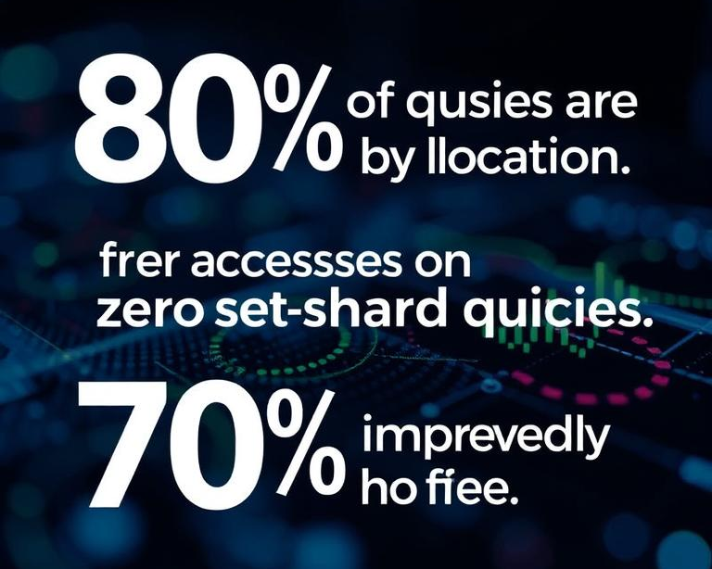


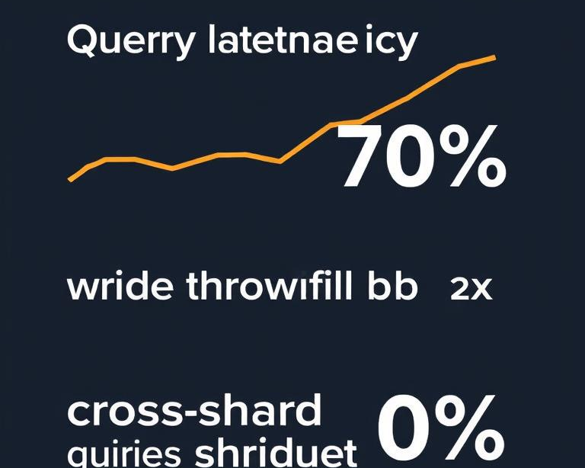
Geographic Sharding cho Trip Database
Perfect Query Locality
Aligns with Business Logic
Easy to Expand
Kết quả đạt được
80% queries filter theo location, zero cross-shard queries, latency cải thiện 70%.
VN Shard và TH Shard phân chia theo longitude, trips không span countries.
Thêm countries mới chỉ cần add shard, Malaysia và Singapore có thể thêm dễ dàng.
Query latency giảm 70%, write throughput tăng 2x, cross-shard queries 0%.

Slide 33




Redis Read Replicas cho Driver Location
Giải quyết bottleneck
CQRS Pattern
Phân tách read/write, giảm tải master, cải thiện hiệu suất đọc.
Command ghi vào Master, Query đọc từ Replica, phân tách rõ ràng.
Eventual Consistency
Kết quả đạt được
Độ trễ sao chép 1-10ms, chấp nhận được với cập nhật vị trí 5 giây.
Tăng 67% throughput, giảm 40% latency, CPU master giảm từ 65% xuống 35%.

Slide 34
HPA cho Kubernetes Autoscaling
Scales with Traffic
Fast Reaction Time
Tự động điều chỉnh từ 2 pods lúc bình thường đến 6 pods khi cao điểm, tối ưu hóa tài nguyên.
One
Phản ứng nhanh trong 45 giây khi lưu lượng tăng đột biến, đảm bảo hiệu suất ổn định.
Two
Cost Optimization
Three
Proven Results
Giảm 60% tài nguyên so với cấu hình cố định, duy trì hiệu suất tốt trong mọi tình huống.
Duy trì độ trễ P95 dưới 100ms trong quá trình mở rộng, đáp ứng hiệu quả từ 100-1000 req/s.
Four

Slide 35




Linkerd cho Service Mesh
Nhẹ và nhanh
Đơn giản hơn
Proxy 10-20MB, độ trễ 5ms, tiết kiệm 540MB RAM so với Istio.
Cài đặt 2 lệnh, mTLS tự động, metrics ngay lập tức.
mTLS tự động
Khả năng quan sát
Mã hóa giữa các service, xoay chứng chỉ mỗi 24h.
Dashboard thời gian thực, tỷ lệ thành công, độ trễ, biểu đồ topology.

Slide 36

Resilience4j cho Circuit Breaker
Ngăn lỗi dây chuyền
Nhẹ và hiện đại
Ngăn lỗi lan truyền giữa các dịch vụ, giúp hệ thống duy trì hoạt động khi có sự cố.
Chỉ 1MB, không phụ thuộc, được phát triển tích cực, hỗ trợ Java 17+ và Spring Boot 3.
Tích hợp Spring Boot
Phục hồi tự động
Sử dụng annotation đơn giản, tự động gọi fallback khi circuit mở, cấu hình trong application.yml.
Chuyển từ OPEN sang HALF-OPEN sau 10s, kiểm tra 3 lần trước khi đóng circuit lại.

Slide 37


Trade-offs đã chấp nhận
Ưu điểm
Nhược điểm
Hiệu suất cao, codebase đơn giản, dễ scale, phù hợp học tập.
01
02
Dữ liệu trong RAM, single point of failure, giới hạn bộ nhớ, không có truy vấn phức tạp.
03
Biện pháp giảm thiểu
Enable AOF, Redis Sentinel, chấp nhận giới hạn bộ nhớ, kết hợp PostgreSQL cho analytics.

Slide 38
04
Thách thức và bài học

Slide 39

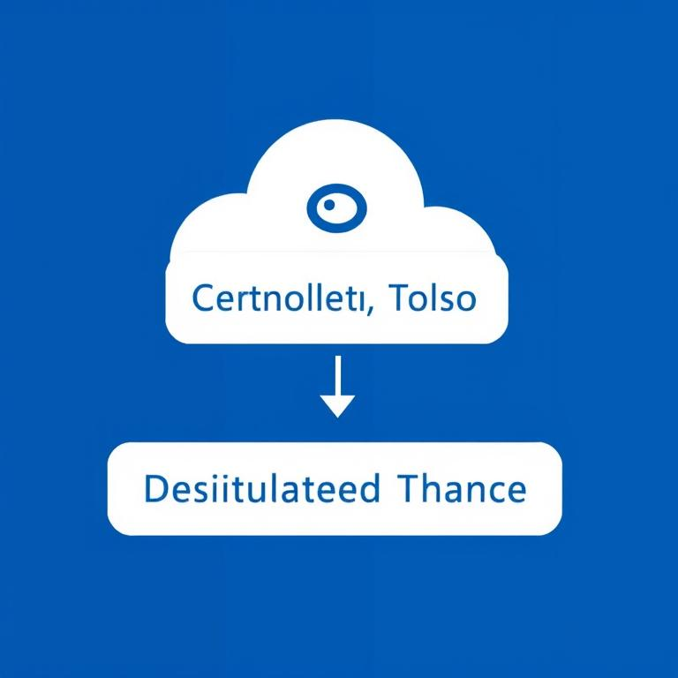
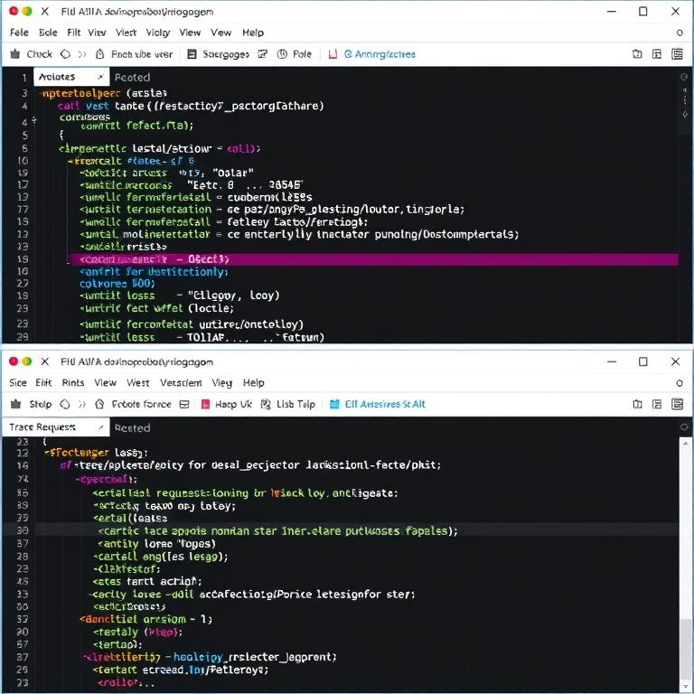
Debug hệ thống phân tán
01
Thách thức
Request qua nhiều services, logs phân tán, khó trace lỗi.
02
Bài học
Kỹ năng debug trên nhiều containers, môi trường khác nhau.
03
Kỹ năng đạt được
Phân tích logs, debug flows bất đồng bộ, trace requests.

Slide 40




Làm việc với Redis Geospatial
Thách thức
Bài học
Kỹ năng đạt được
Hiểu cách lưu trữ, chọn commands, tối ưu cho khoảng 1,000 tài xế.
GEOADD cho write, GEORADIUS với COUNT limit, WITHDIST lấy khoảng cách.
Sử dụng redis-cli, hiểu sorted sets và GEOHASH, performance tuning.

Slide 41



Quản lý message flow
Bài học quan trọng
Thách thức RabbitMQ
Kỹ năng đạt được
Durable Queues, Manual ACK, Dead Letter Queue và Retry Logic.
Hiểu Exchange, Queue, Binding concepts và đảm bảo messages không bị mất.
Sử dụng Management UI, Spring AMQP và debug message flow.

Slide 42

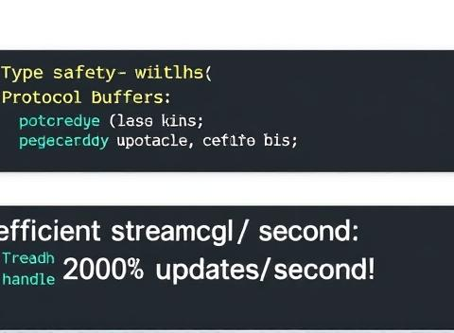
Triển khai gRPC
Lý do chọn gRPC
Trade-offs
Tiết kiệm khoảng 50% băng thông, giảm 34% độ trễ, tiết kiệm 57% pin thiết bị.
Đường cong học tập cao, debugging khó hơn.
Ưu điểm kỹ thuật
Kết quả đạt được
Type safety với Protocol Buffers, streaming hiệu quả, xử lý 2000 cập nhật/giây.
Hỗ trợ cập nhật ví trí tài xế với tài nguyên và hiệu suất tối ưu hơn so với REST.

Slide 43
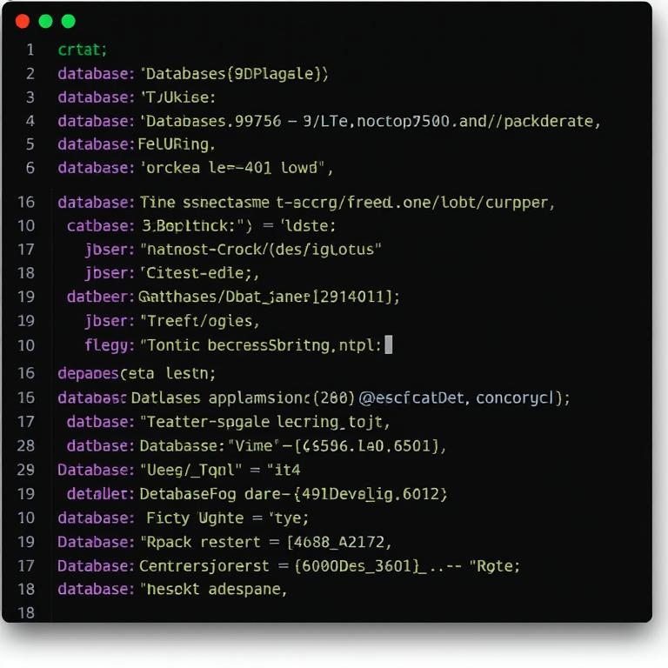
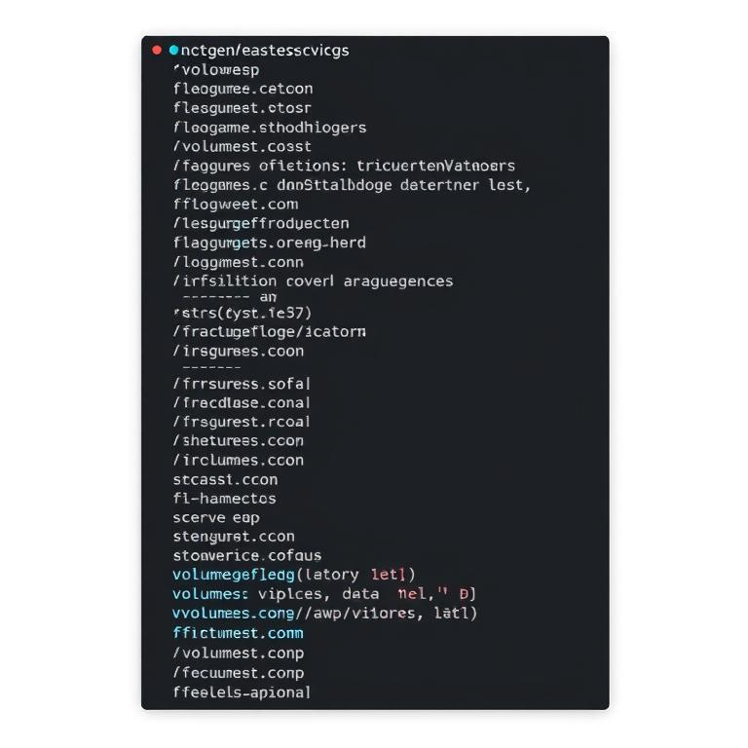
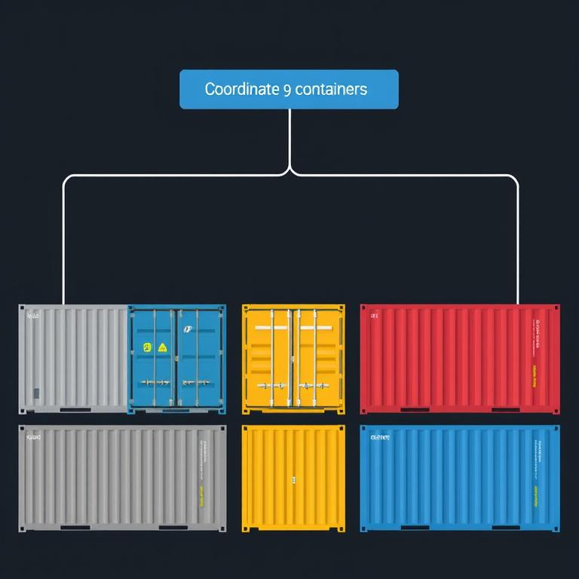

Docker Compose Orchestration
Quản lý container
Kiểm tra sức khỏe
Điều phối 9 container gồm 5 ứng dụng và 4 hạ tầng.
Triển khai health checks cho Postgres, Redis và RabbitMQ.
Thứ tự khởi động
Mạng và dữ liệu
Sử dụng depends_on đảm bảo cơ sở dữ liệu sẵn sàng trước khi ứng dụng chạy.
Sử dụng bridge network cho service discovery và volumes để lưu trữ dữ liệu.

Slide 44
05
Kết quả và hướng phát triển

Slide 45

Chức năng cốt lõi đã hoàn thành
Đăng ký và đăng nhập
Tạo chuyến đi
JWT xác thực cho hành khách và tài xế, phân quyền người dùng.
Ước tính giá cước, tìm tài xế gần nhất qua Redis Geospatial.
Thông báo có chuyến đi
Cập nhật vị trí
RabbitMQ gửi thông báo chuyến đi đến tài xế gần đó và đợi họ chấp nhận.
gRPC streaming cập nhật vị trí tài xế theo thời gian thực.

Slide 46





Hiệu suất đạt được
Độ trễ tìm tài xế 5-8ms, cập nhật vị trí 8ms, tạo chuyến đi 150ms.
Vượt mục tiêu
Hỗ trợ khoảng 1,000+ tài xế đồng thời, xử lý 2,000 message/giây.
Khả năng mở rộng
Tổng RAM ~2GB, tiết kiệm khoảng 50% băng thông.
Hiệu quả tài nguyên

Slide 47


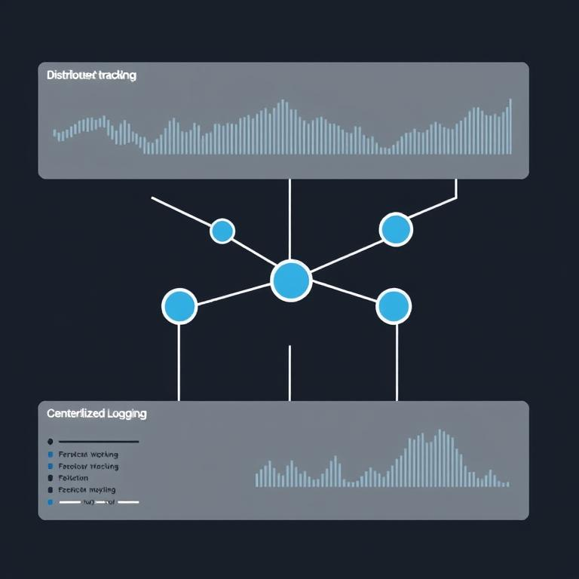
Hạn chế hiện tại
Chức năng chưa hoàn thiện
1
Chưa có xử lý thanh toán, báo cáo thống kê.
Nợ kỹ thuật
2
Cần cải thiện unit test, integration test, load test, bảo mật.
Vận hành
3
Thiếu giám sát, theo dõi phân tán, ghi nhật ký tập trung. (CÓ SERVICE MESH RỒI MÀ?)

Slide 48
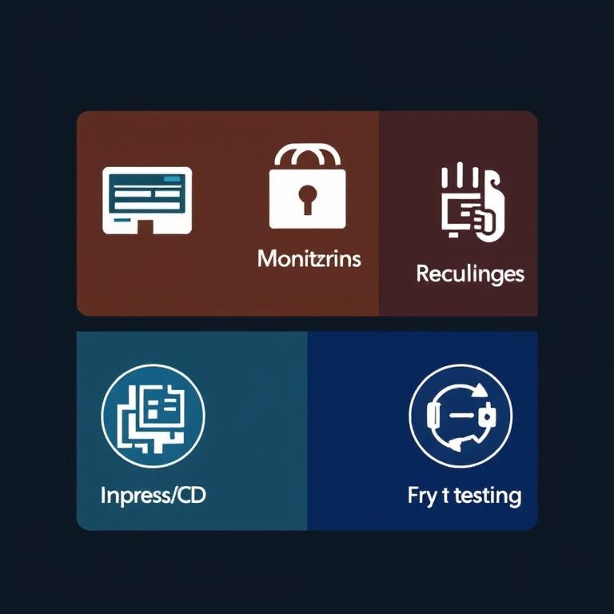


Kế hoạch ngắn/trung/dài hạn
1
2
3
Ngắn hạn
Trung hạn
Dài hạn
Triển khai hệ thống giám sát, tăng cường bảo mật, xây dựng CI/CD và cải thiện kiểm thử.
Phát triển tính năng theo dõi thời gian thực, tích hợp thanh toán và tối ưu hóa hiệu suất hệ thống.
Áp dụng kiến trúc tiên tiến, tích hợp AI/ML, hỗ trợ đa người dùng và phát triển ứng dụng di động.

Slide 49
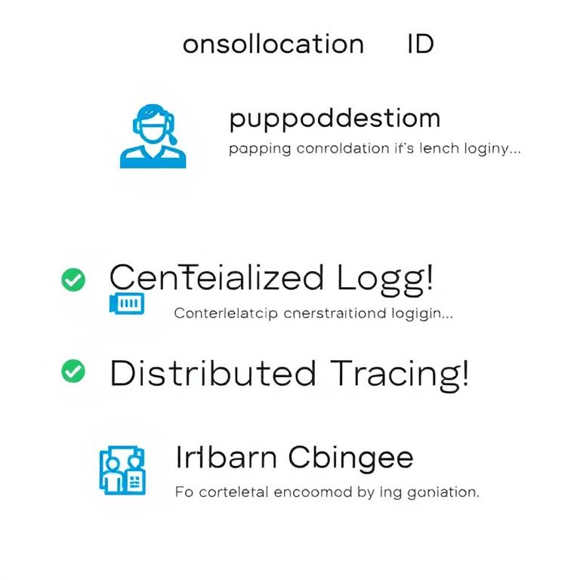
Bài học kinh nghiệm
Debug Microservices
RabbitMQ Flow
Sử dụng Correlation ID, Centralized Logging, Distributed Tracing và Health Checks.
Durable Queues, Manual ACK, Dead Letter Queue và Retry Logic.
Redis Geospatial
gRPC Implementation
Tối ưu GEOADD, GEORADIUS với COUNT limit, monitor memory usage.
Học Protocol Buffers, code generation, streaming và error handling.

Slide 50

Thanks for watching！

